Slide 1
Audit Carrefour
Magasin: Hypermarché Gabes
Le 25/08/2020
Dr. Mejed Heni

Slide 2
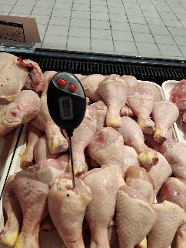
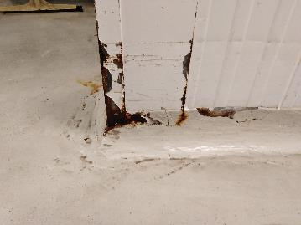
Boucherie: Développement de rouille au niveau des coins
La chaîne du froid n’était pas optimale.

Slide 3
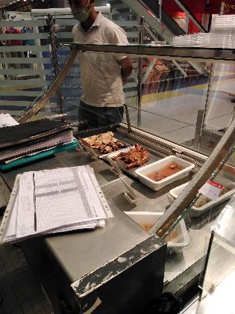
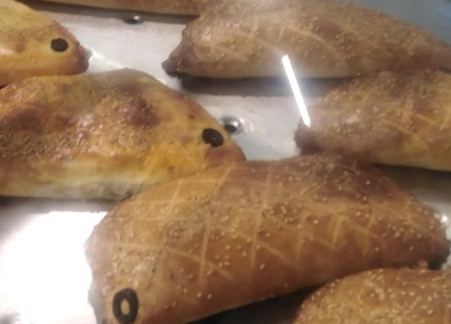
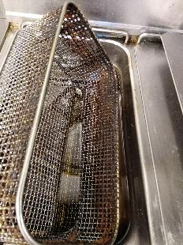
Traiteur: Le meuble des plats cuisinés n’était pas protégé
Présence de mouches sur les produits en dépit de leur protection
L’égouttoir de la friteuse n’était pas propre

Slide 4
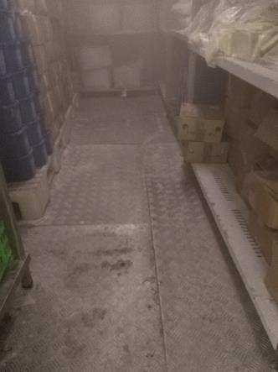
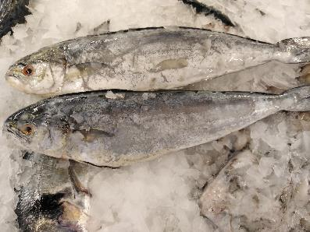
Poissonnerie: les coryphènes exposées n’étaient pas fraîches
Le plancher de la chambre froide négative était décollé à plusieurs niveaux

Slide 5
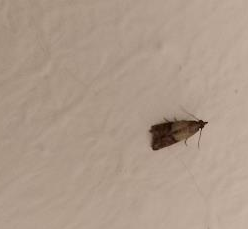
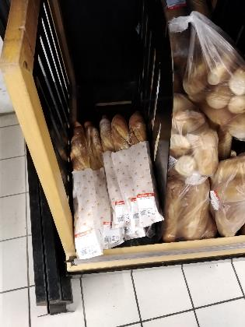
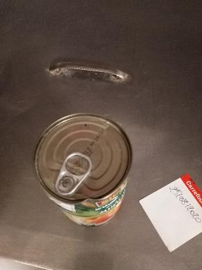
Boulangerie: les pains étaient exposés sur le mode horizontal
Présence de pyrales dans la réserve
Une boîte de conserve en stock était becquée

Slide 6
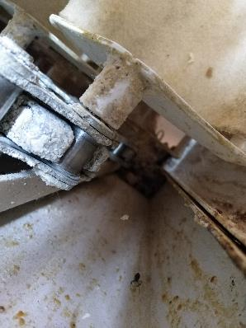
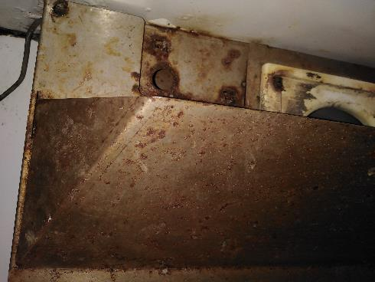
La façonneuse n’était pas propre de l’intérieur. Une araignée s’y est installée
L’intérieur de la chambre de pousse est usé

Slide 7
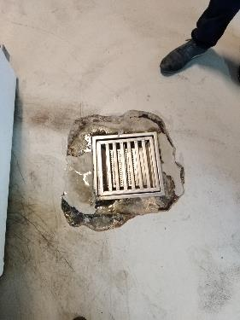
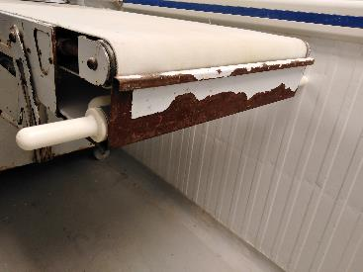
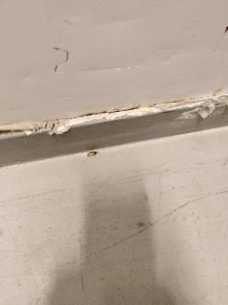
Boulangerie pâtisserie: Le revêtement du siphon est abîmé
Développement de rouille sur le laminoir
Présence de blattes dans la boulangerie

Slide 8
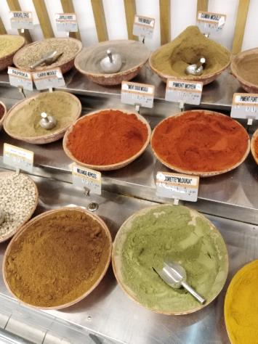
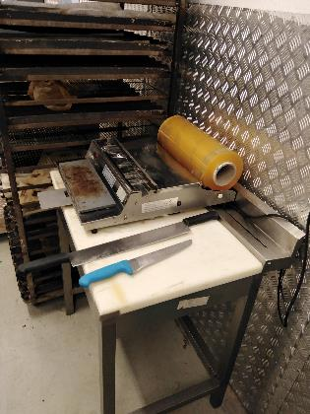
Epices: manque de louches
Fresh découpe: les outils ne sont pas identifiés et l’emplacement n’est pas encore défini

Slide 9
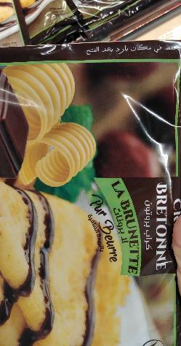
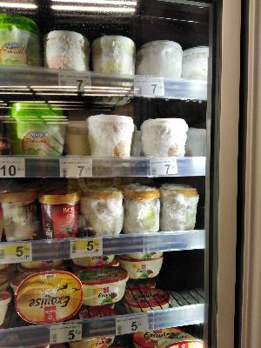
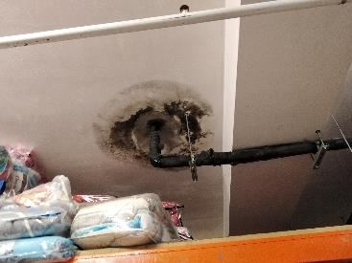
PLS: Exposition des sacs de crêpes au froid contrairement aux recommandations du fabricant
Développement de givre dans le meuble
Une fuite au plafond a été constatée dans la réserve PGC

